Slide 1


Planningstool voor Ziekenhuisdienst
Stagementors: Van Vlierberghe Mitch en ⁠Melis Michel
Stagebegeleider: Herman Bruno
Stagiaire: El Moussaoui Nabil

Slide 2



Inleiding
Ventigrate
Project
Groei

Slide 3



Ventigrate
Wie is
Ventigrate?
Waarom
Ventigrate?
Wat doet
Ventigrate?

Slide 4
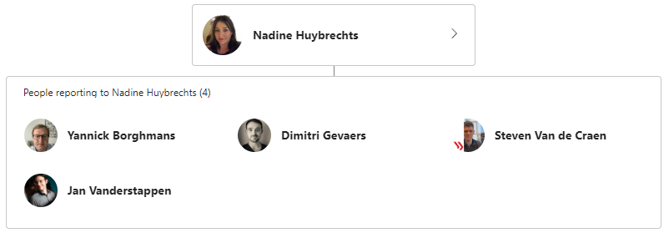
Wie is Ventigrate?

Slide 5
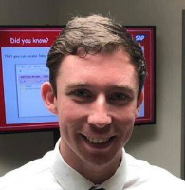
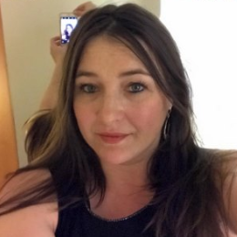

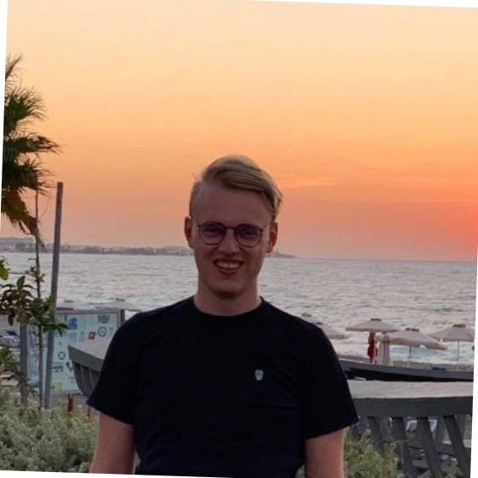
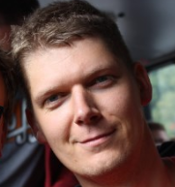
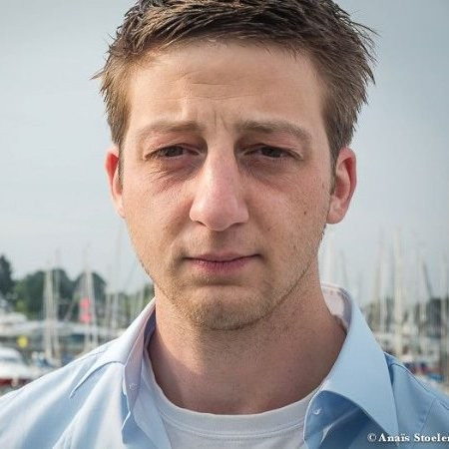
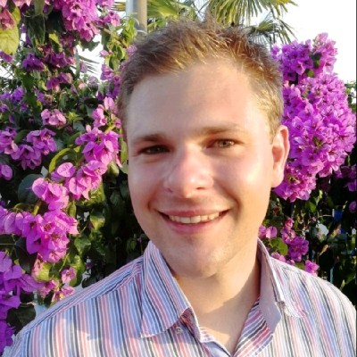
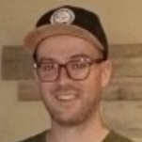
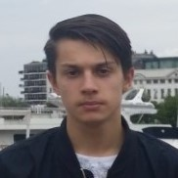
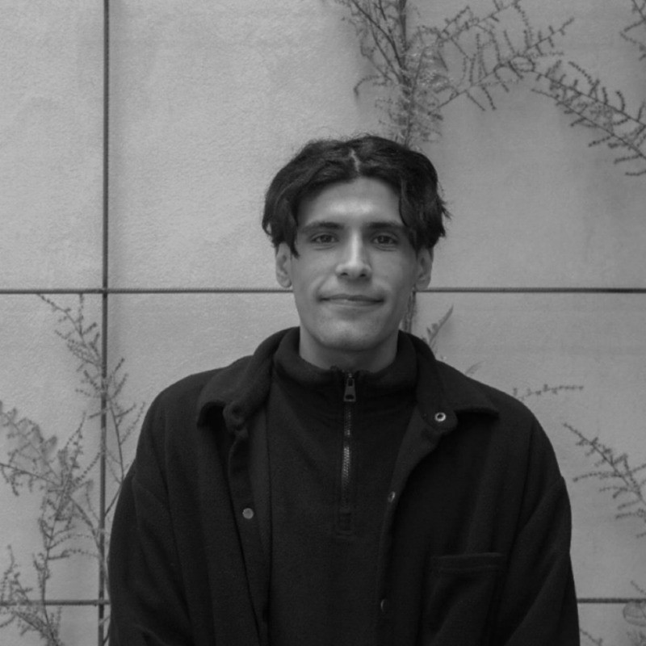
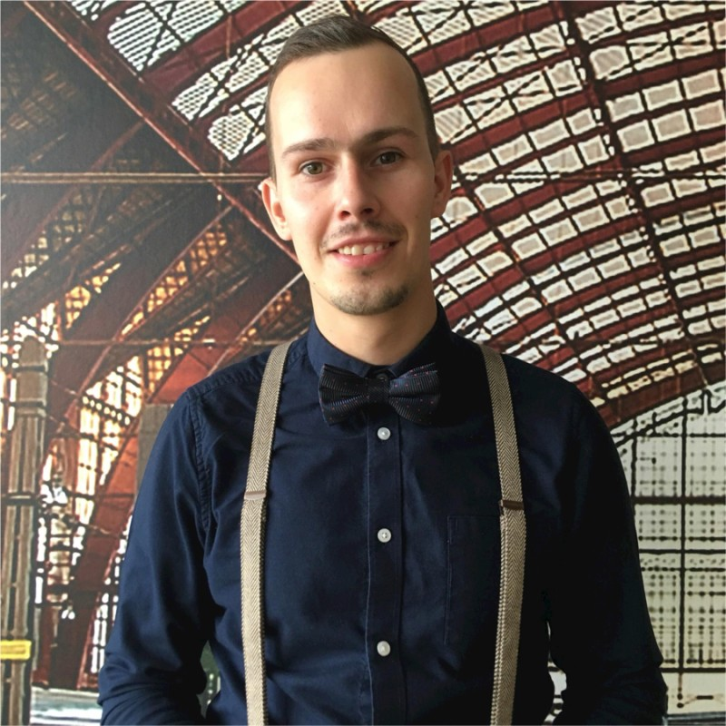
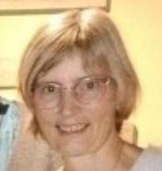

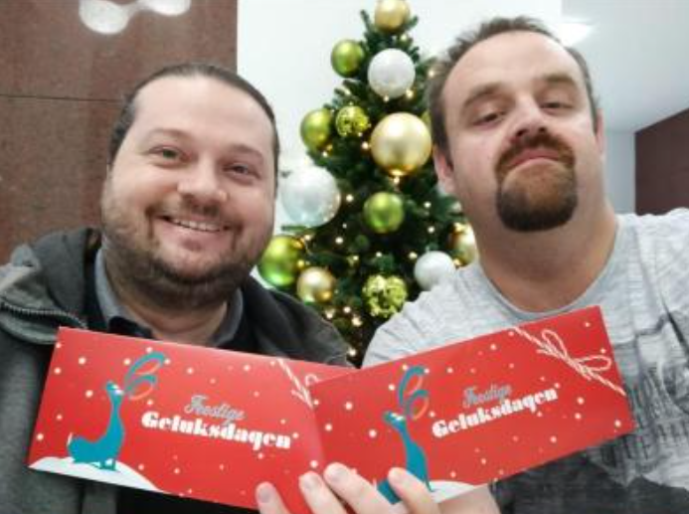
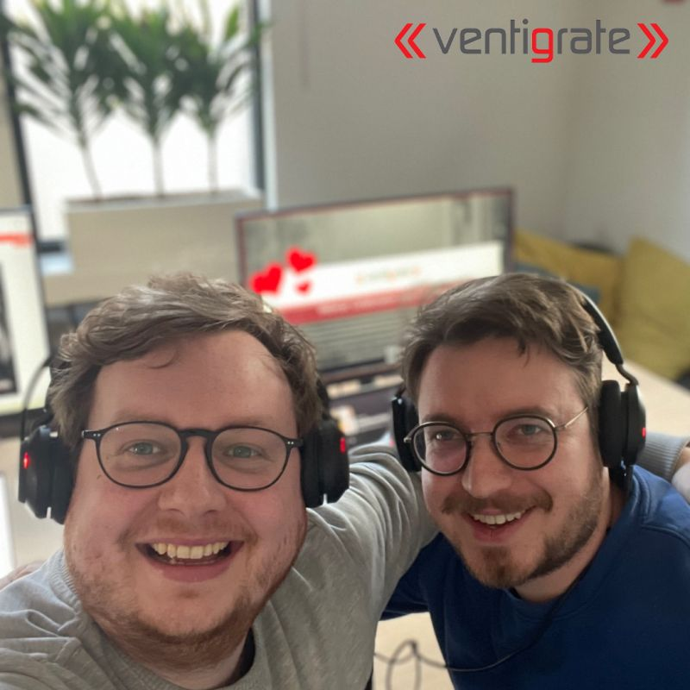
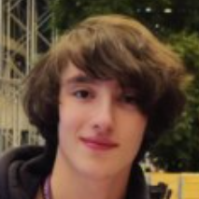
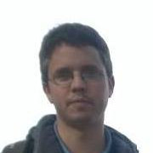
Wie is Ventigrate?

Slide 6
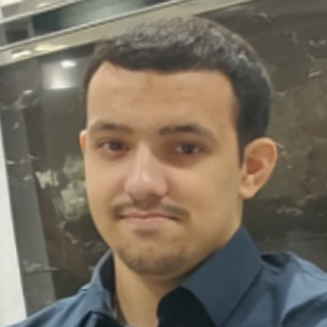
Wie is Ventigrate?
Nadine
Steven
Yannick
Mitch
Nabil
Michel

Slide 7

Waarom Ventigrate?
LinkedIn
React
.NET
Missie

Slide 8

Wat doet Ventigrate?

Slide 9


Project

Slide 10
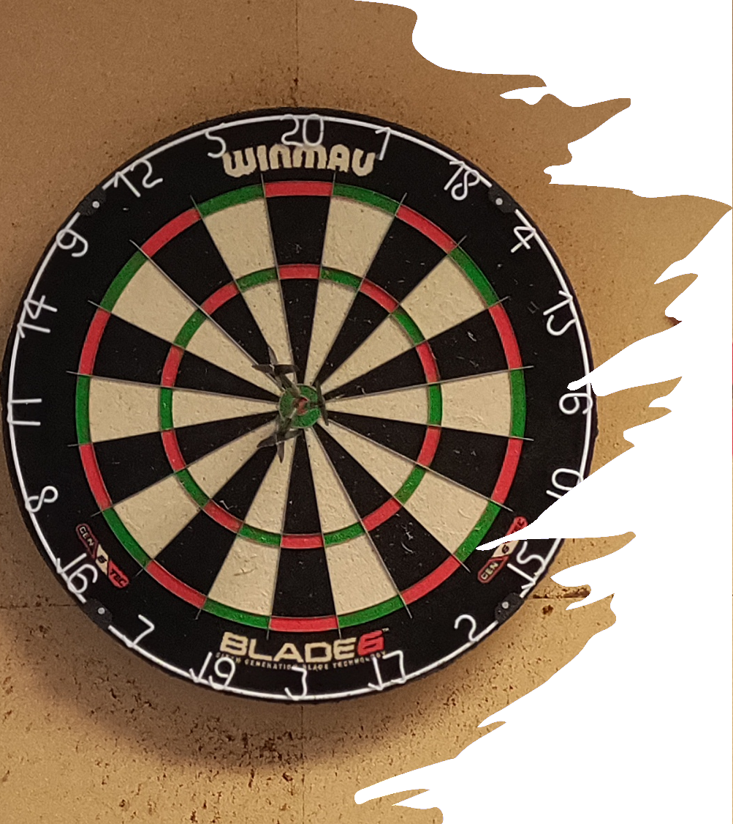
Doel
Planningstool voor Ziekenhuisdienst
Notes:
Er zou een applicatie moeten worden ontwikkeld die maandelijks gebruikt kan worden om de planning van ziekenhuispersoneel te maken. De tool moet rekening houden met verschillende regels, zoals onder andere: minimumbezetting, wensen & verlof van medewerkers, overuren, vroege/late/nacht shifts. De tool moet lokaal kunnen draaien op de laptop van de hoofdverpleegkundige en hem in staat stellen om via een gebruiksvriendelijke UI alle zorgkundigen en restricties in te voeren. Wanneer alle parameters zijn ingevoerd, moet de tool een overzichtelijk Excel-bestand als output genereren.

Slide 11
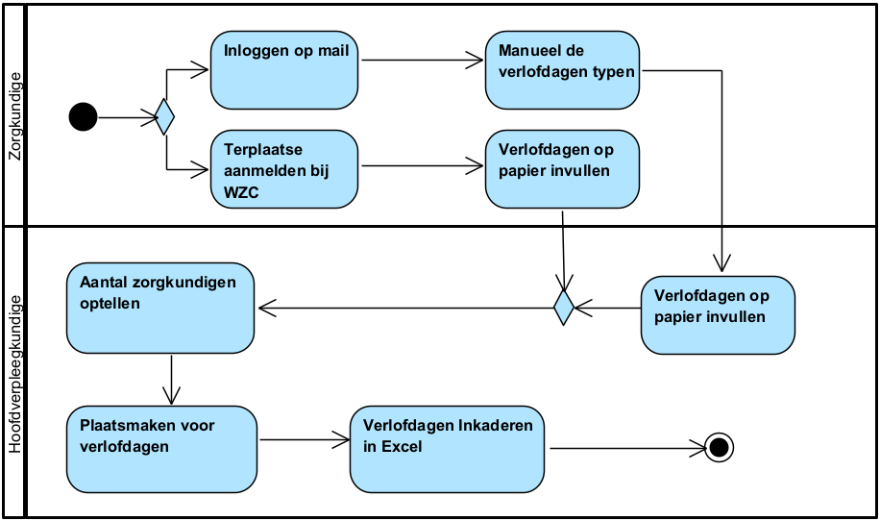
AS-IS Situatie - Activiteitendiagram

Slide 12





AS-IS Situatie

Slide 13
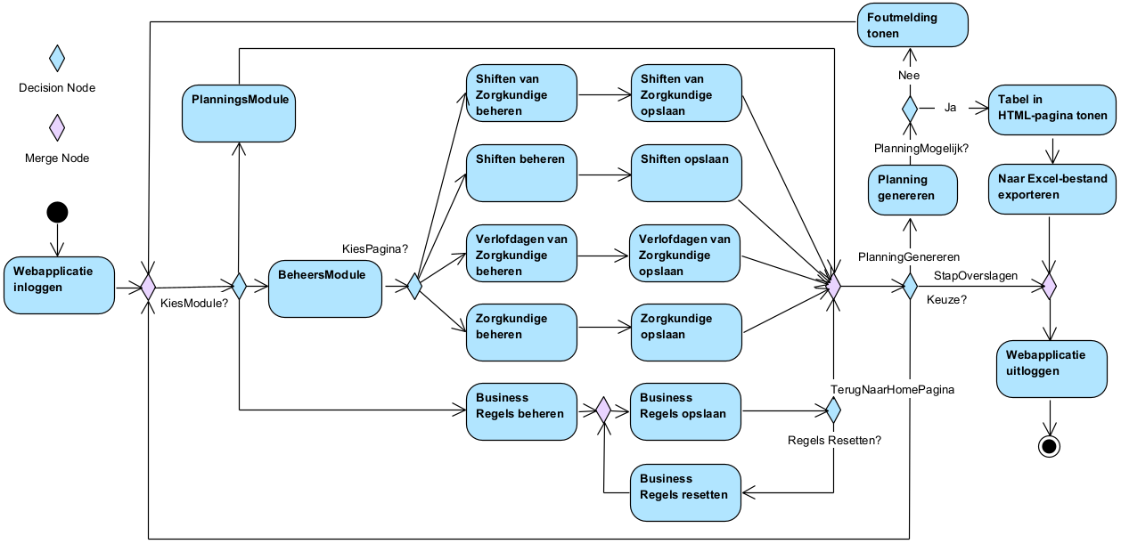
TO-BE Situatie - Activiteitendiagram

Slide 14
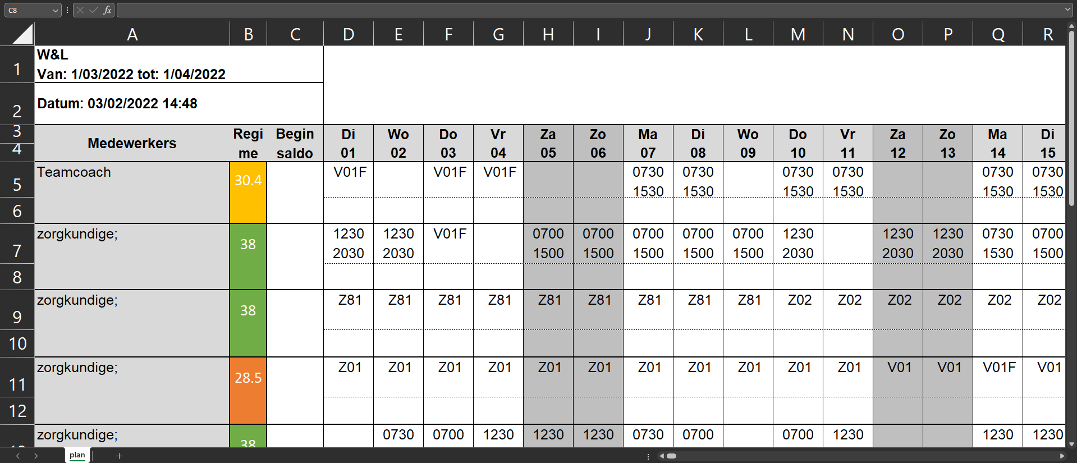

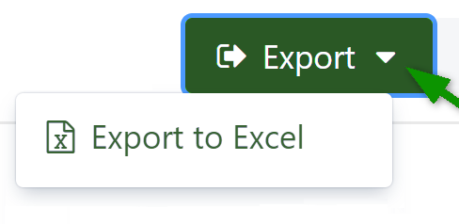
TO-BE Situatie

Slide 15
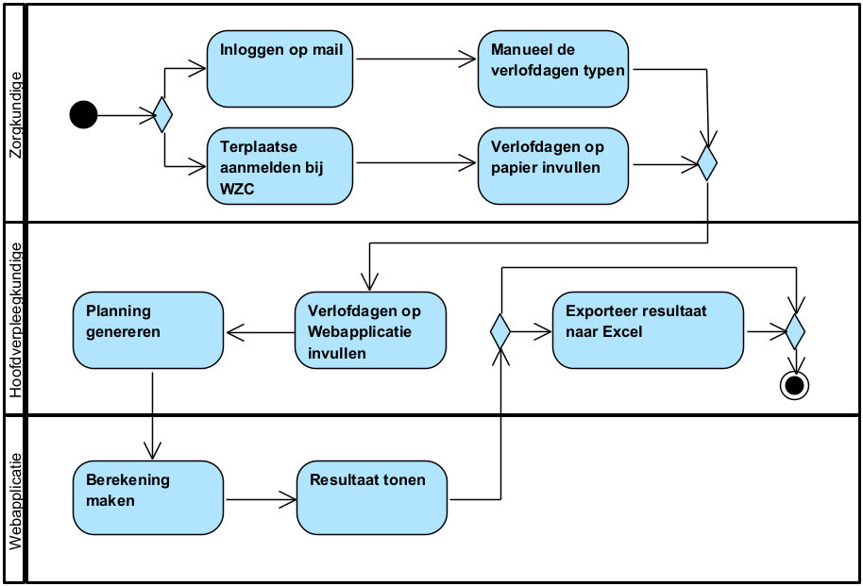
TO-BE Situatie - Activiteitendiagram

Slide 16



Verschil
Denkwerk
Minimaliseren van fouten
Efficient
Notes:
Hoofdverpleegkundige hoeft niet meer hard na te denken wanneer die een specifieke zorgkundige zijn of haar shift moet plannen,
Door deze ToBe situatie mogen er geen fouten gemaakt worden, op papier is dit een uitzondering.
Het kan zijn dat de hoofdverpleegkundige op papier bijvoorbeeld de startdatum en de einddatum van het verlof verkeerd heeft ingevuld.
De webforms zorgt ervoor dat er check is op deze fouten en geeft ondertussen een waarschuwing.
Tenslotte is dit vele efficiënter dan dat je dat manueel moet gaan inschrijven en achterliggend berekeningen moet maken.

Slide 17



Code
Obstakels
Trots

Slide 18
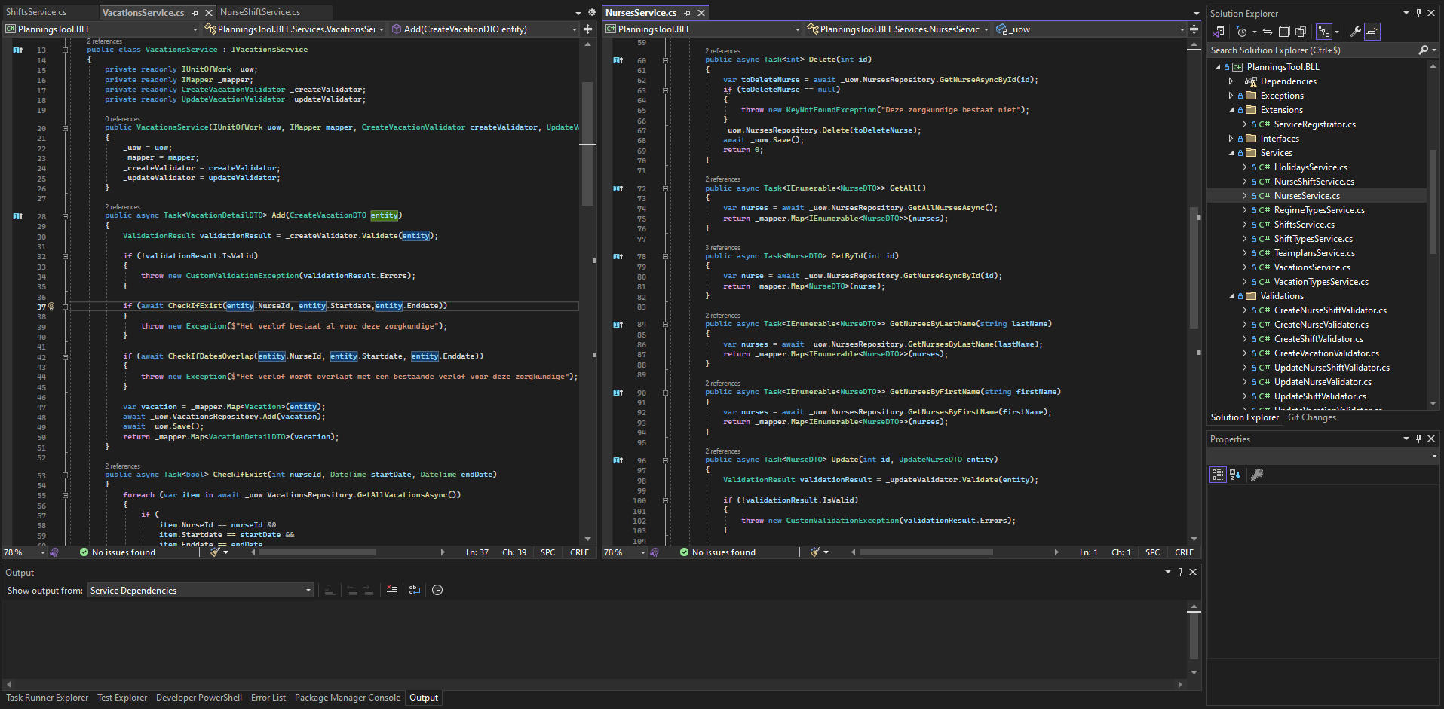
Code
Notes:
Ik ga een volledige film maken over deze situatie LoopBackendIssue -> FrontendIssue

Slide 19
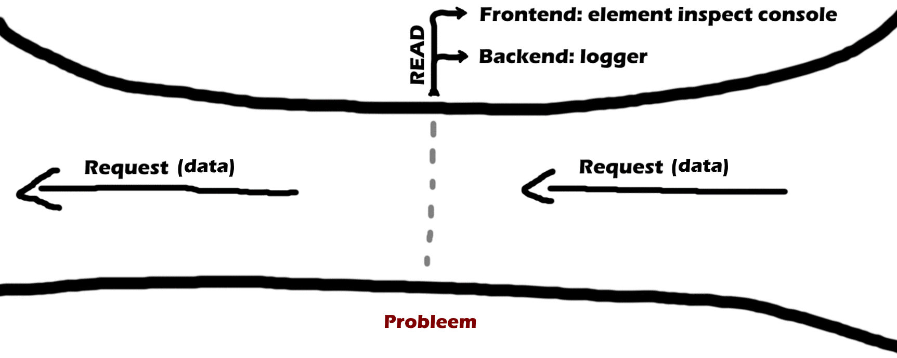
Code
Notes:
Ik ga een volledige film maken over deze situatie LoopBackendIssue -> FrontendIssue

Slide 20
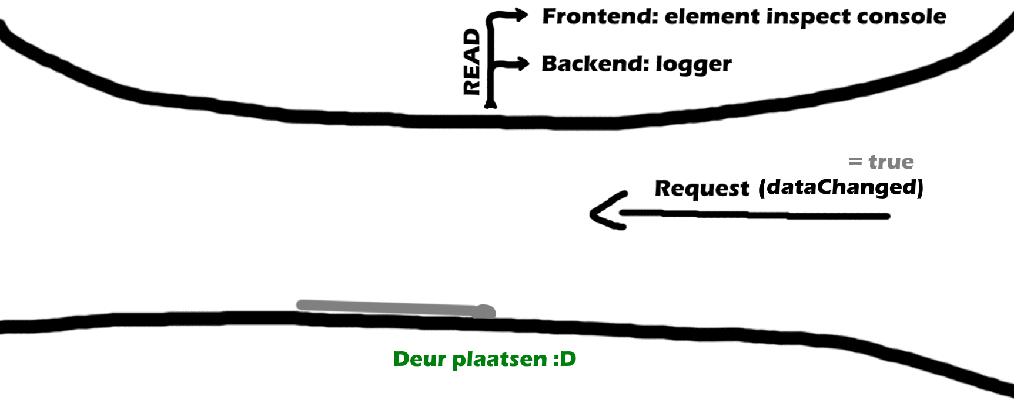
Code
Notes:
Ik ga een volledige film maken over deze situatie LoopBackendIssue -> FrontendIssue

Slide 21
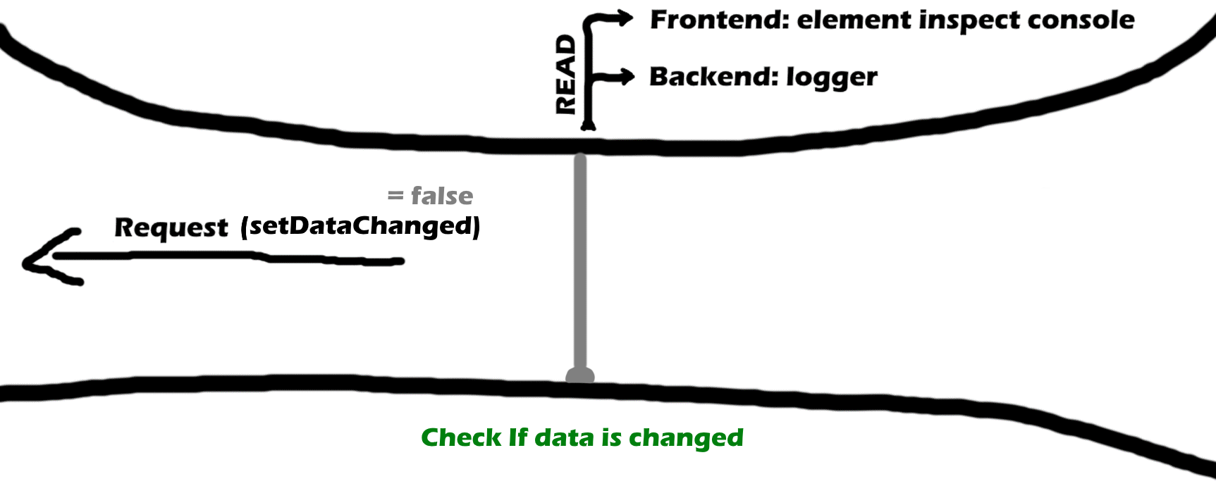
Code
Notes:
Ik ga een volledige film maken over deze situatie LoopBackendIssue -> FrontendIssue

Slide 22
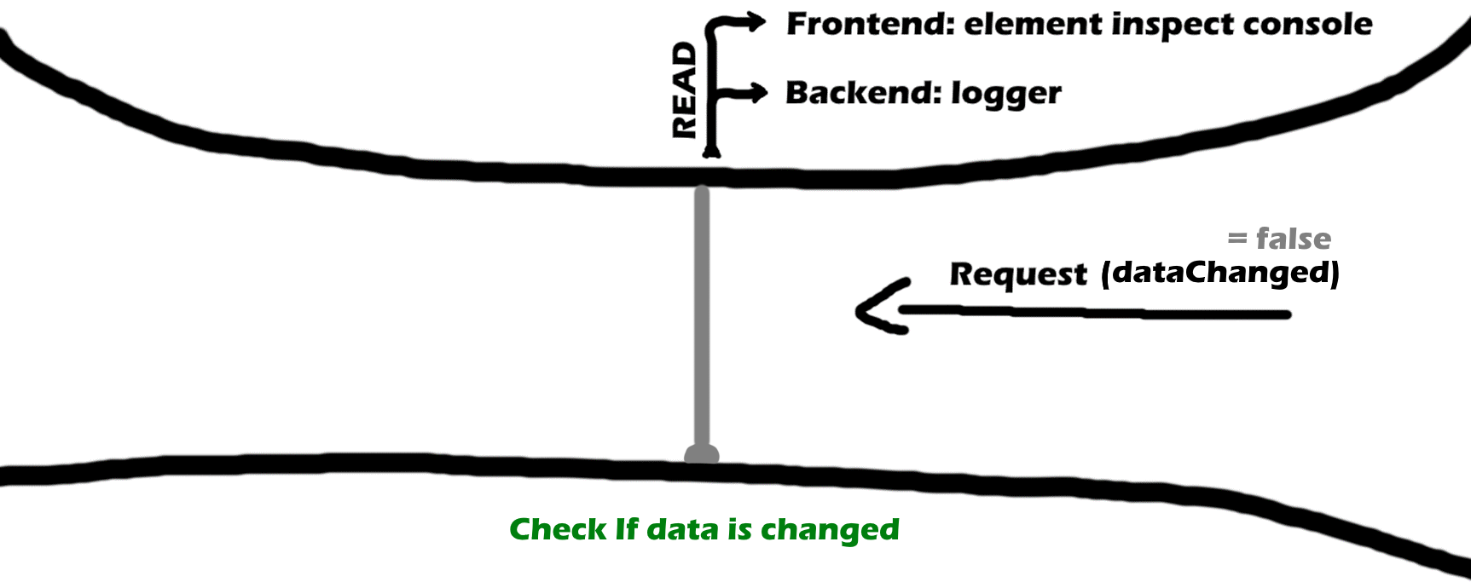
Code
Notes:
Ik ga een volledige film maken over deze situatie LoopBackendIssue -> FrontendIssue

Slide 23

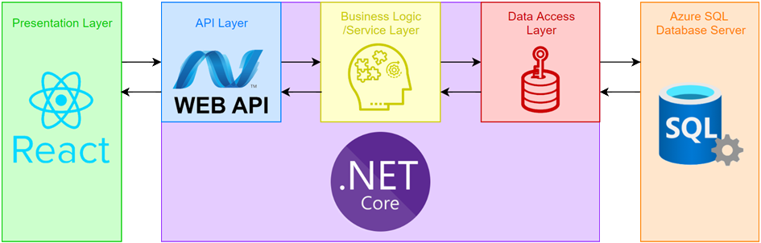
Technologie

Slide 24



Groei
Technologie
Persoonlijk

Slide 25

Einde

Slide 26

Einde

